Slide 1
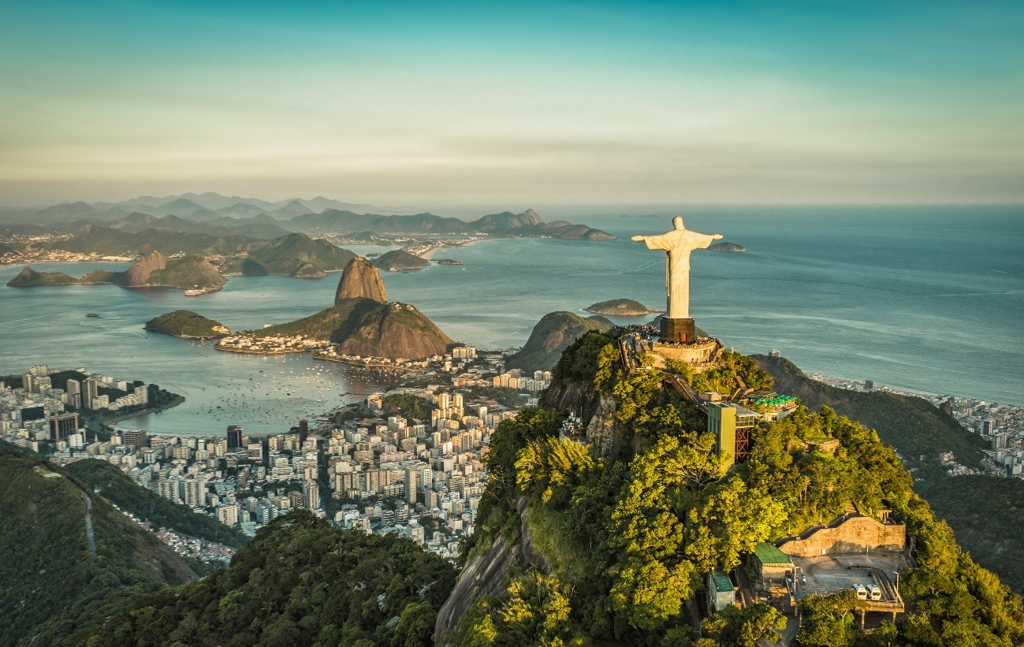
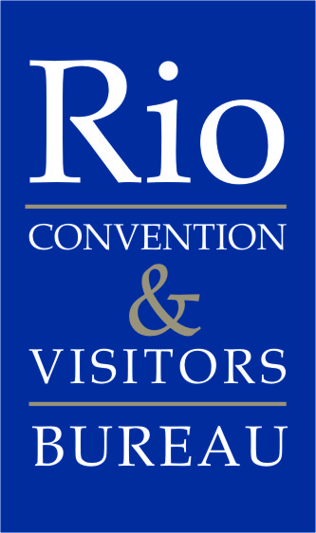
Riotur – Alexandre Macieira
Eventos no Rio, realização segura.
Rio Convention & Visitors Bureau

Slide 2
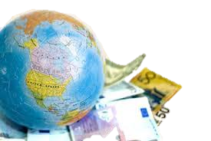
Importância do Turismo
8% do PIB Nacional vêm do turismo
6,9 milhões de empregos – 7,5% do número total de vagas no país.
*Fonte: Oxford Economics Alto Impacto Econômico para o Brasil
A realização de um único evento atinge de 52 a 56 setores da economia

Slide 3
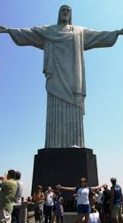
Dados do Turismo no Estado – Pré Covid
Antes da COVID-19, o turismo gerava um impacto de cerca de 25 bilhões de reais (US$ 5 bilhões) na economia do estado do Rio de Janeiro e empregava 381.142 trabalhadores, sem contar com os trabalhadores informais.
Fonte: CNC - Confederação Nacional do Comércio)
Em 2017, o município do Rio sediou 268 congressos; em 2018 foram 288; em 2019 o número subiu para 330, com impacto de US$ 1,7 milhão na economia da cidade.

Slide 4
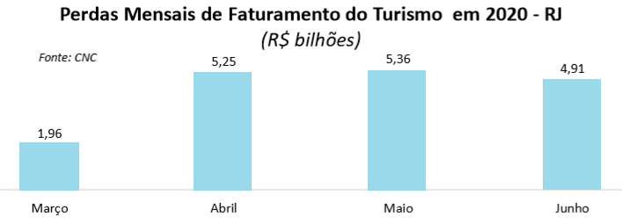
Perdas no Estado - Covid
Desde o início da pandemia as perdas financeiras do Turismo no Estado do RJ foram imensas.

Slide 5
Preparação para retomada
Medidas e protocolos preventivos

Slide 6
Ministério do Turismo
Lançado no dia 4 de junho.
20mil selos emitidos até 31/08/20.
Programa estabelece boas práticas de higienização para cada segmento do setor.
O selo é um incentivo para que os consumidores se sintam seguros ao viajar e frequentar locais que cumpram protocolos específicos para a prevenção da Covid-19.

Slide 7
SETUR-RJ
Lançado em 19/06/20.
+2.500 selos emitidos até hoje.
Criado com objetivo de orientar empresas e auxiliar os turistas para a retomada da atividade - quando autorizada pelas autoridades sanitárias - para que a volta dos deslocamentos das pessoas seja feita de forma ordenada e protegida.

Slide 8
10 Mandamentos
Uso de Máscara e EPI
Distanciamento Social/Físico
Higiene Pessoal
Limpeza e Higienização de Ambientes
Treinamento de Equipe
Vigilância na Saúde dos Funcionários
Comunicação com o Cliente
Uso de Tecnologias
Controle de Qualidade
Regras específicas

Slide 9
RJ Embaixador do selo “Safe Travels”
Selo criado pelo Conselho Mundial de Viagens e Turismo (WTTC).
Estado está alinhado às diretrizes, políticas e condições de biossegurança emitidas pelo WTTC.
O Requerente deve possuir o selo “Turismo Consciente” e estar alinhado com as diretrizes, políticas e condições de biossegurança emitidas pelo WTTC.

Slide 10
Prefeitura
Regras de Ouro
Plano de Retomada lançado em 01/06/20
Fase 6B do plano de Retomada (última fase)
Em princípio, no dia 1º de novembro, será adotado um período conservador, até 2021.

Slide 11
Regras de Ouro
Higienizar as mãos com sabão líquido ou álcool 70% em gel.
Em áreas de circulação, incluindo banheiros, disponibilizar álcool 70% em gel, dispensadores de sabão líquido e de papel-toalha descartável.
Usar máscara em todas as áreas comuns, e só retirar durante as refeições.
Obedecer ao distanciamento de dois metros ou quatro metros quadrados por pessoa
Manter os ambientes arejados
Providenciar EPIs para as equipes de limpeza e demais funcionários
Sensibilização sobre a etiqueta respiratória
Assistência médica ao funcionário com sintomas da Covid-19.
Fazer a limpeza a cada três horas
materiais educativos.

Slide 12
Fase 6B Eventos
Eventos de negócios, corporativos e científicos (exemplos: assembleias, workshops, seminários, conferências, simpósios, painéis, congressos e palestras) permitidos com capacidade simultânea máxima de 50%, desde que não ultrapasse a regra de 4m² por pessoa. Feiras de negócios e exposições abertas com 1/3 da capacidade. Seguir rigorosamente as Medidas Preventivas Específicas estabelecidas no Anexo da Resolução SMS nº 4.424/2020.

Slide 13
DECRETO Nº 47.287 DE 18/09/2020
Art. 5º - ... DETERMINO A SUSPENSÃO, até o dia 06 de outubro de 2020, para todo o Estado, das seguintes atividades:
I - realização de eventos e de qualquer atividade com a presença de público, ainda que previamente autorizadas, que envolvam aglomeração de pessoas, tais como evento desportivo com público, show, comício, passeata e afins.

Slide 14
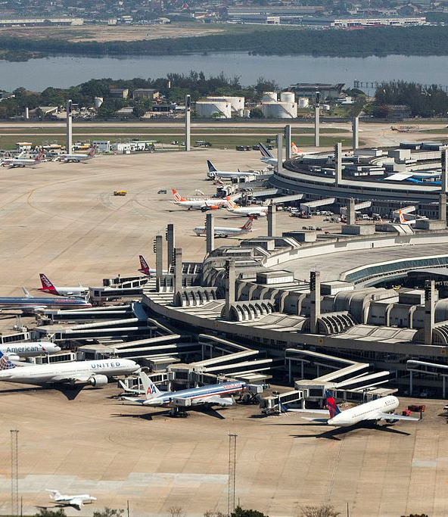
Aeroporto
Trabalhando em conjunto com a ANAC e ANVISA para a adoção dos protocolos obrigatórios no que tange a segurança das operações aeroportuárias durante toda a jornada do passageiro.

Slide 15
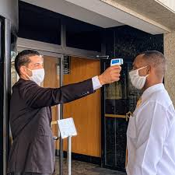
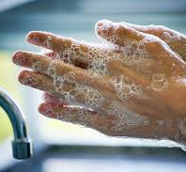
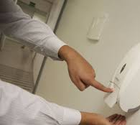
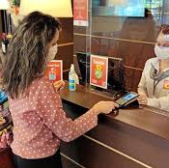
Protocolos

Slide 16
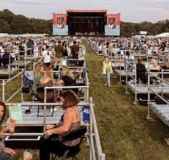
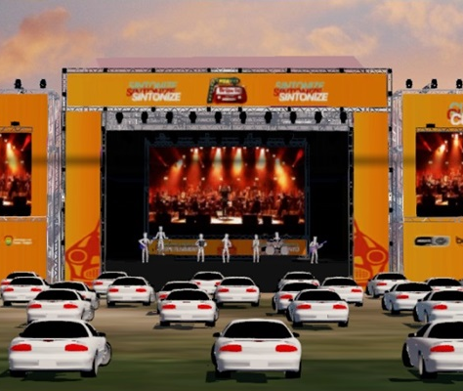
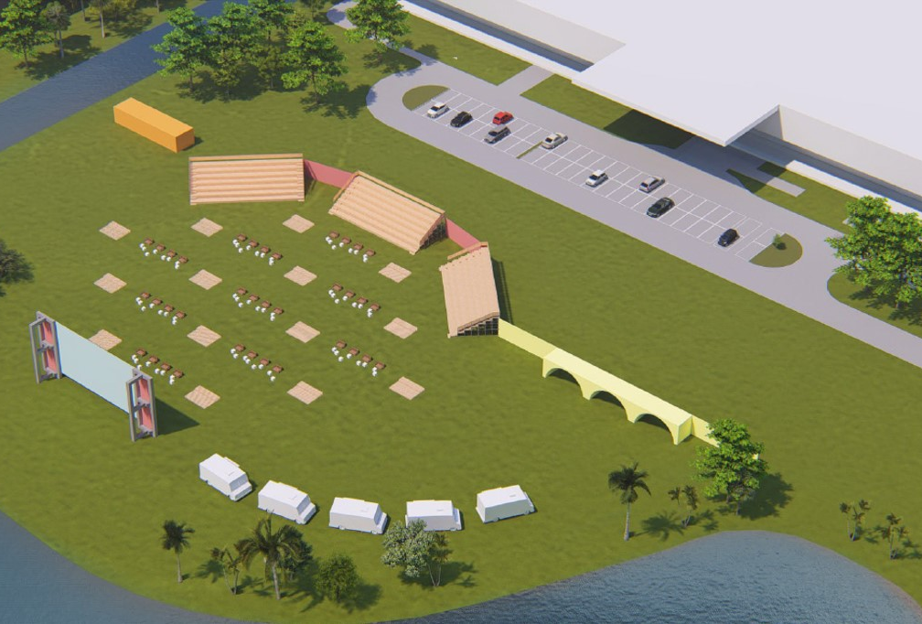
Alternativas

Slide 17
PÓS QUARENTENA
Uma pesquisa feita com os usuários do Booking.com, mostra que o Rio de Janeiro anda mais popular que Mykonos, na Grécia, Cancún, no México, e Miami Beach, nos Estados Unidos.
A Cidade Maravilhosa é o destino brasileiro e latino-americano que mais aparece nas listas de desejos de viagens, criadas pelos usuários de todo o mundo.
A pesquisa foi feita com milhões dessas listas entre julho e agosto e notou um aumento de popularidade da capital fluminense, que passou de 89º para 64º lugar dentro do top-100 dos destinos mais desejados por usuários internacionais.
O Rio também aparece em primeiro lugar entre as cidades brasileiras mais reservadas na Booking durante o período de retomada de viagens, no pós-quarentena.
Fonte: https://oglobo.globo.com/boa-viagem/pesquisa-mostra-rio-como-destino-mais-popular-que-mykonos-cancun-entre-estrangeiros-24661875#:~:text=O%20Rio%20de%20Janeiro%20anda,Miami%20Beach%2C%20nos%20Estados%20Unidos.&text=O%20Rio%20tamb%C3%A9m%20aparece%20em,abril%20e%203%20de%20agosto.

Slide 18
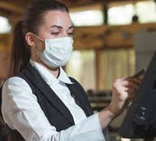
Eventos 2021+
 | 2021 | 2022 a 2029 | Total
Eventos Confirmados | 88 | 17 | 105
Público Estimado | 208.570 | 70.300 | 278.870
Receita Estimada | $137.757.086 | $91.622.620 | $229.379.706
Arrecadação de ISS Estimado | $6.887.854 | $4.581.131 | $11.468.985
*Dados Agosto 2020

Slide 19
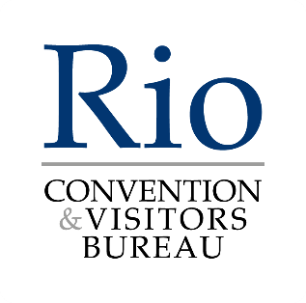
OBRIGADA!
Tatiana Kingston
Coordenadora de Congressos e Eventos
tatiana@rcvb.com.br

